Slide 1

CELULA 6
Nombre:
Ignacio garrido PO
Andre Espinoza DV
Carlos Tello DV
Javier gonzalez DV
Rodrigo Chang DV

Slide 2


RESUMEN DE LA PRESENTACION ANTERIOR

Slide 3
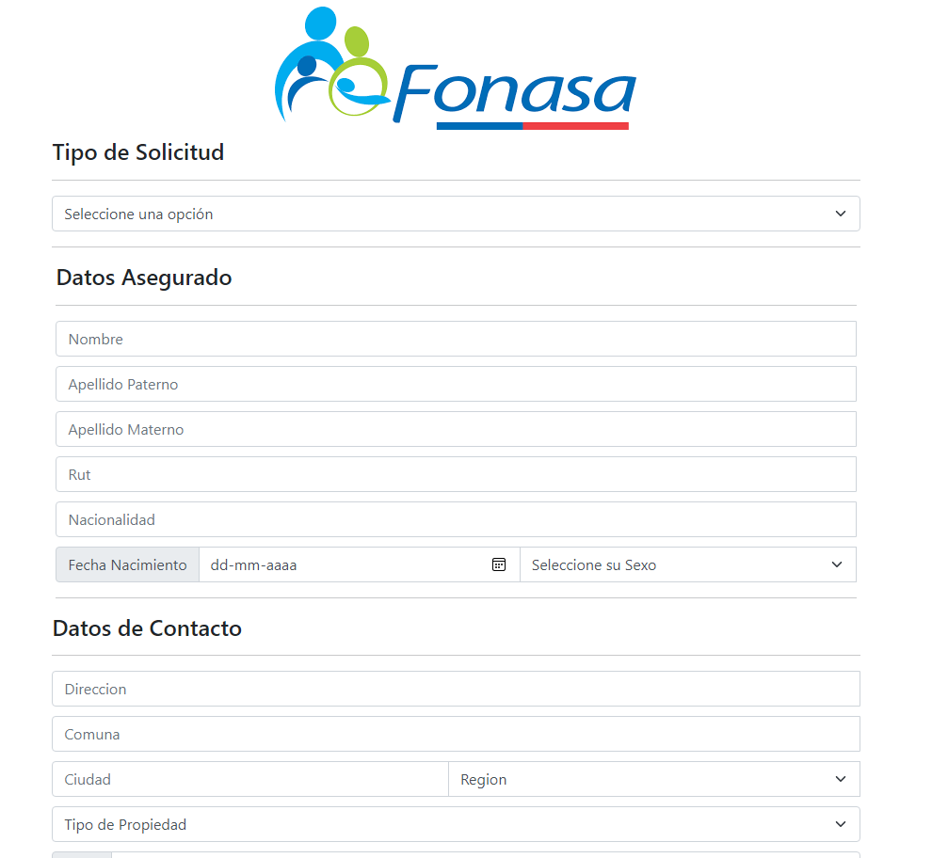
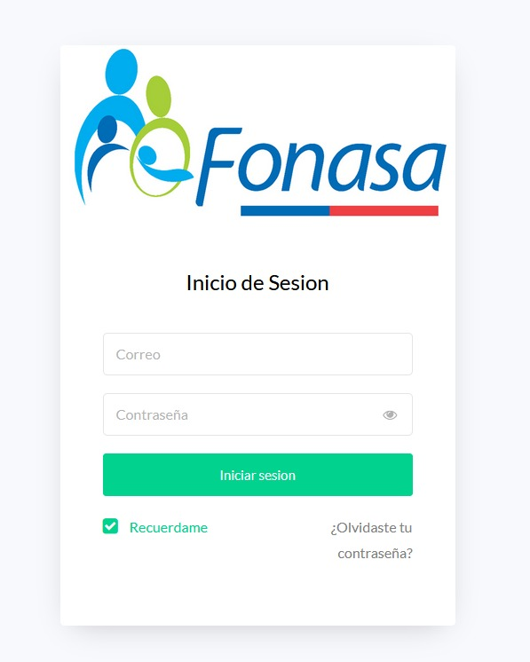

Slide 4



Slide 5



Slide 6


PRESENTACION

Slide 7

OBJETIVOS Y ARQUITECTURA

Slide 8


Sprint 1 y 2

Slide 9


RESULTADOS

Slide 10


Sprint 3 Y 4

Slide 11

RESULTADOS

Slide 12
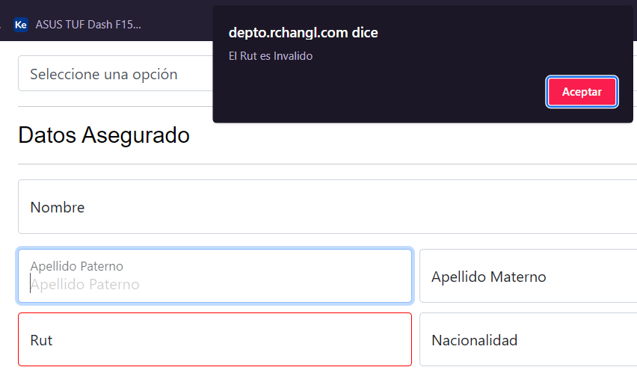

RESULTADOS

Slide 13
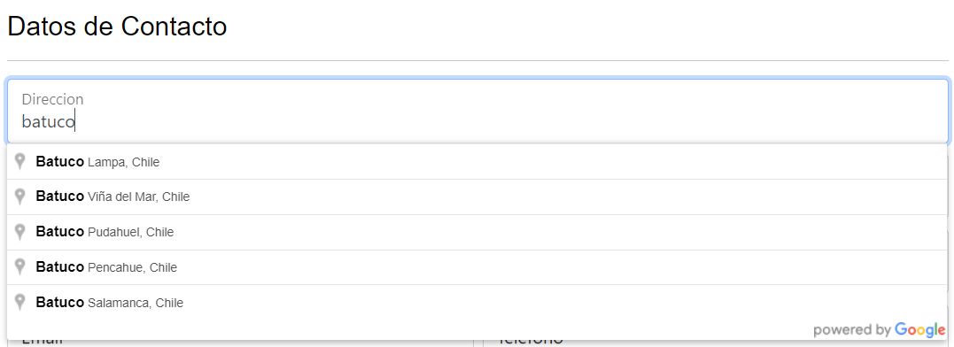

RESULTADOS

Slide 14
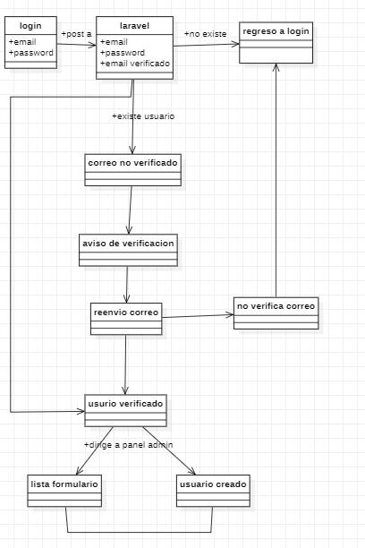
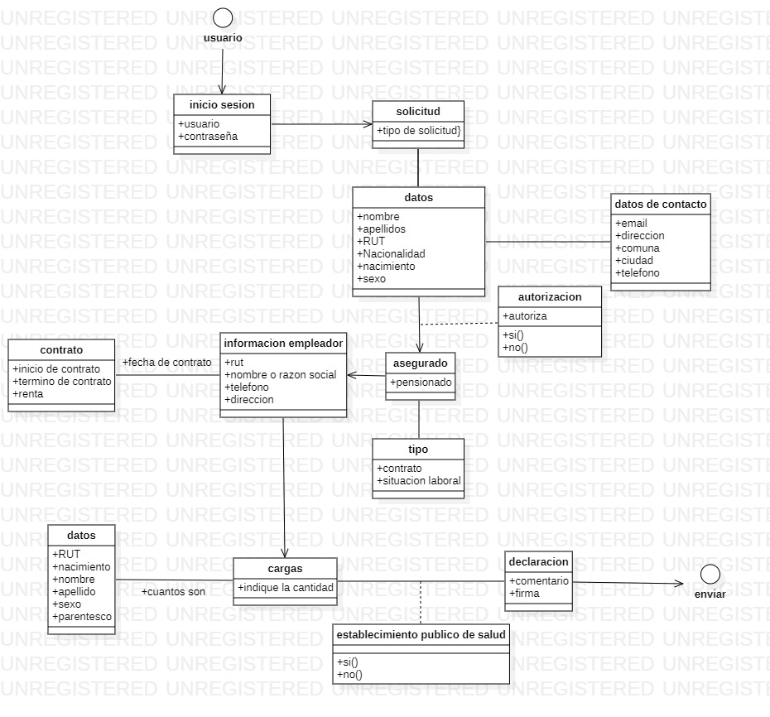
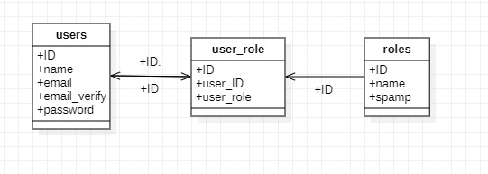
DIAGRAMAS DE MODELAMIENTO
LOGIN
FORMULARIO
BASE DE DATOS

